Slide 1
:
CÁMARA GESELL: EXPERIENCIA GUATEMALA
MSc. Ingrid Vannesa Cifuentes Arrivillaga

Slide 2
Participación de la víctima como agraviada
Participación de la víctima como querellante
Instituto de la Víctima
Participación de la PGN
Entidades de albergue

Slide 3
INDICADORES EN VÍCTIMAS
Detección
Indicadores en explotación sexual
Indicadores en servidumbre
Indicadores de trata en su modalidad de mendicidad
Indicadores de trata en explotación sexual
Fuente: Guía de Criterios de Actuación Judicial, Perspectiva de Derechos Humanos

Slide 4
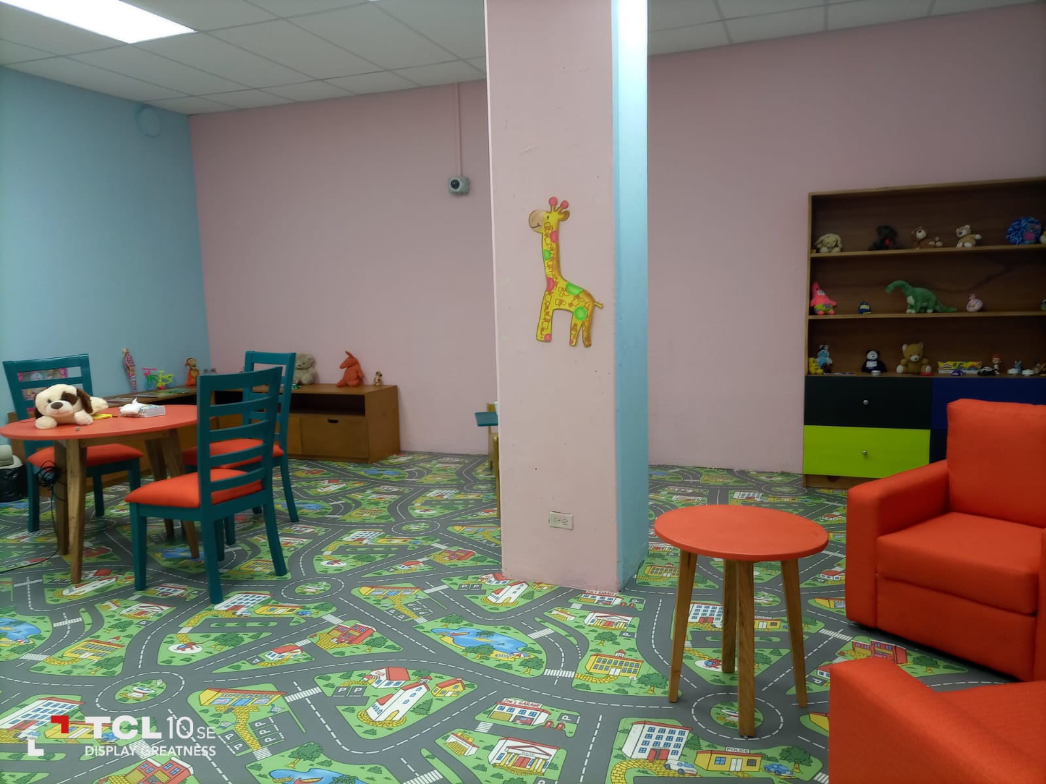
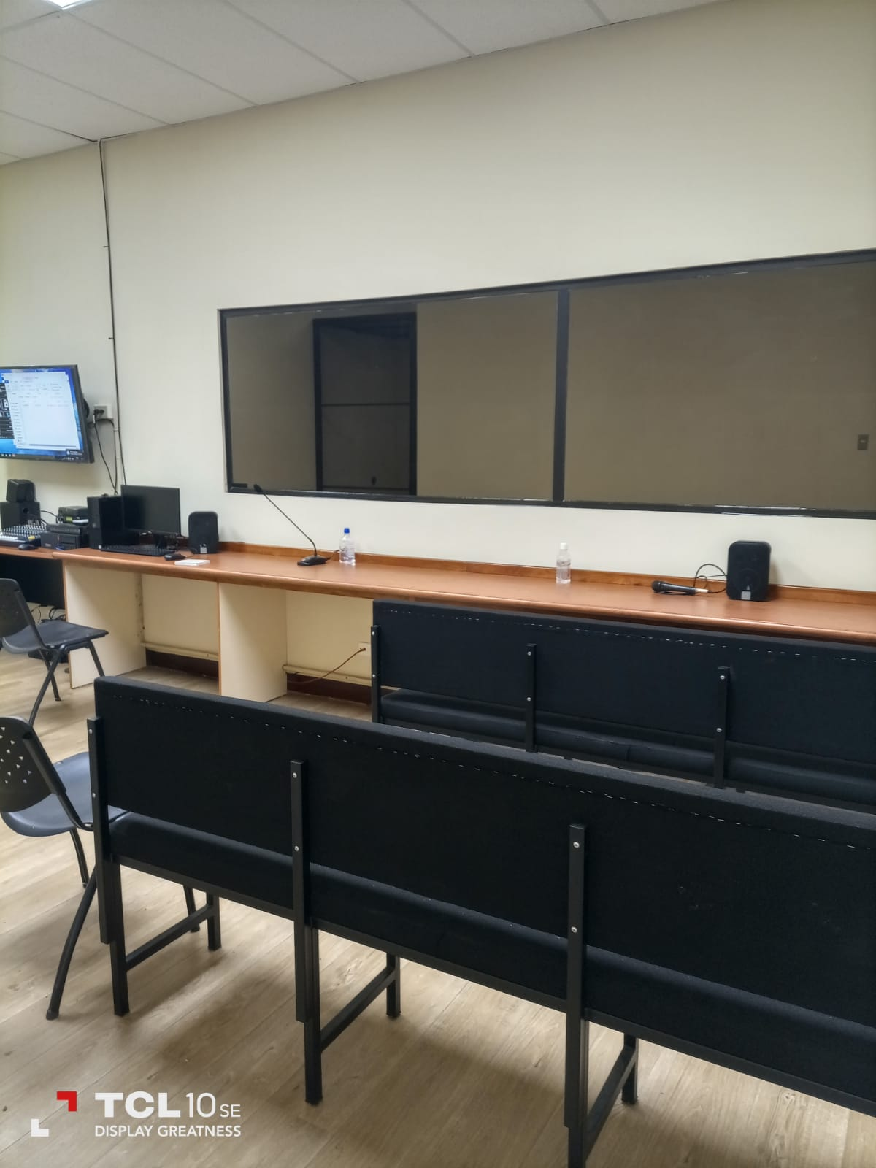
CÁMARA GESELL

Slide 5
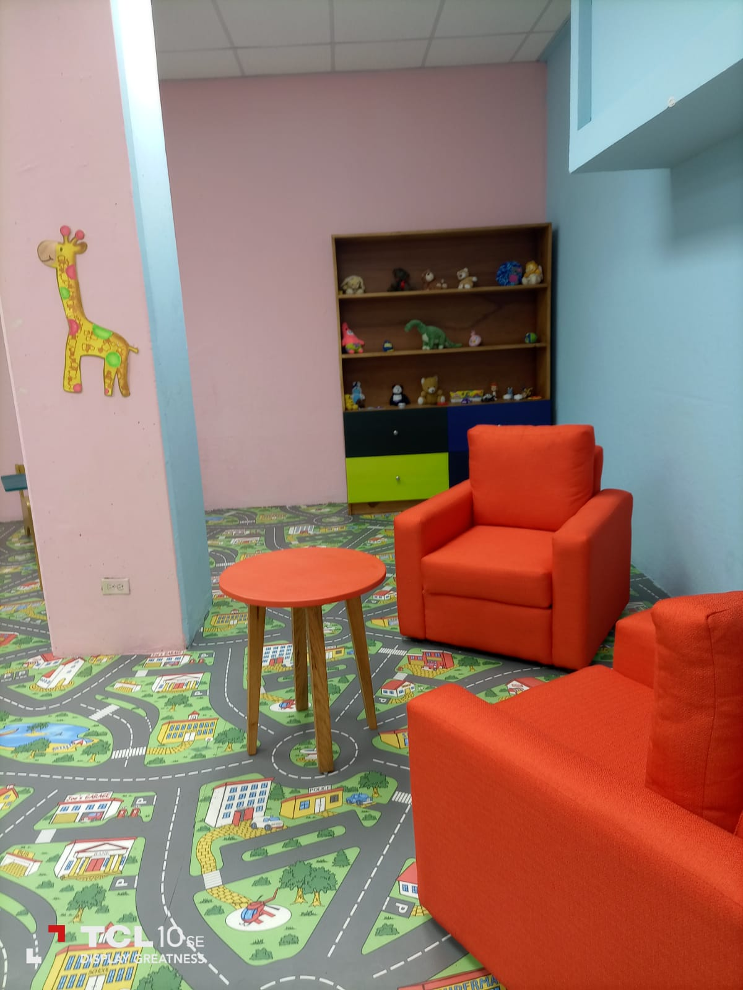
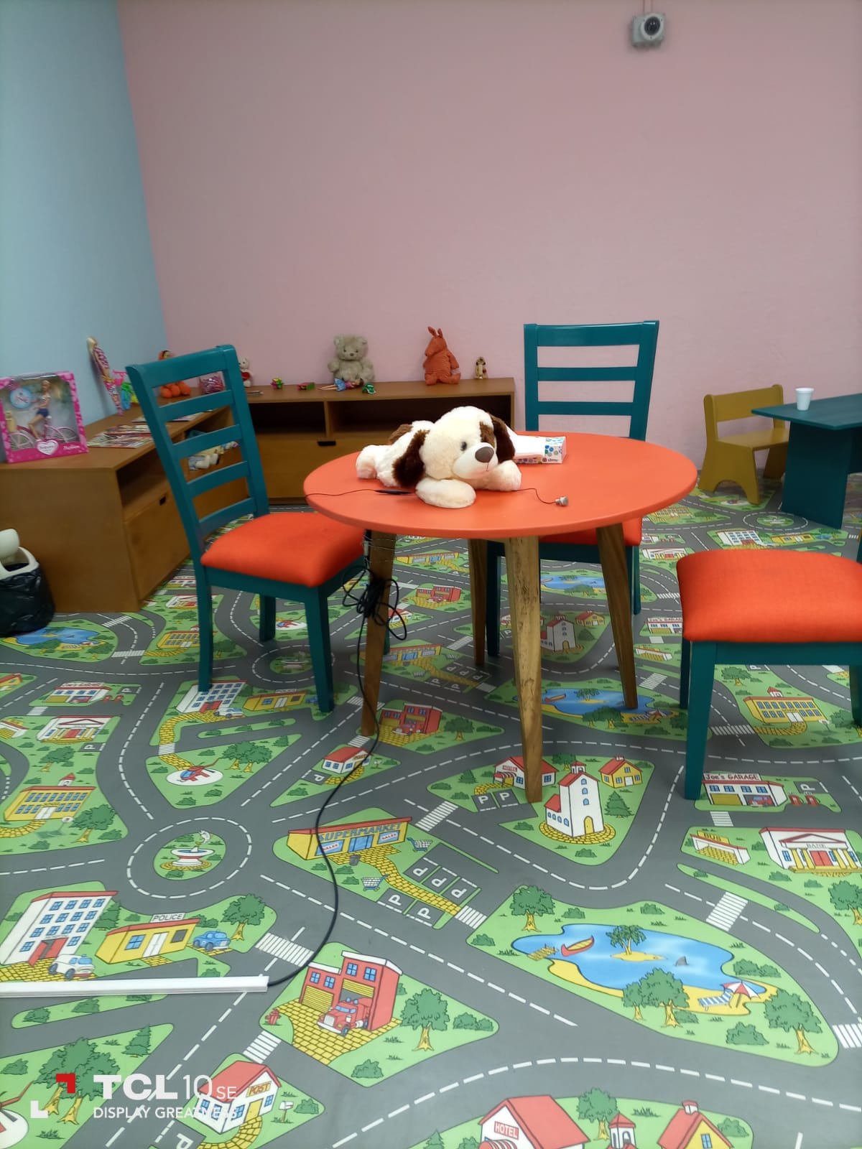
CÁMARA GESELL

Slide 6
Acuerdo 16-2013. Instructivo para el uso y funcionamiento de la cámara Gesell, circuito cerrado y otras herramientas para recibir las declaraciones de NNA víctimas y o testigos.
Principios
Anticipo de prueba
Facilitadora de la entrevista
Funciones

Slide 7
BUENAS PRÁCTICAS
Principio de celeridad, economía procesal, confidencialidad requerimiento de audiencias y autorizaciones judiciales.
No revictimización.
Diligenciamientos urgentes.

Slide 8
Otorgamiento de medidas de seguridad o seguridad perimetral.
Control de Convencionalidad.
Bloque de Constitucionalidad.
Corpus Iuris de la niñez.

